Slide 1
Clase 048 — Cifrado de flujo: ChaCha20 y por qué evitar RC4
parte 2 criptografia aplicada
Programa de Ciberseguridad Moderna

Slide 2
🎯 Objetivo
• Entender qué es un cifrado de flujo, cómo genera un keystream que se combina por XOR con el texto plano, y por qué ChaCha20 (junto a Poly1305) es hoy el cifrado de flujo recomendado, mientras que RC4…

Slide 3
📚 Resultados de aprendizaje
• Al finalizar, el alumno podrá:
• Explicar el modelo XOR keystream de los cifrados de flujo.
• Describir la estructura de ChaCha20 (estado de 512 bits, quarter-round, contador y nonce).
• Enumerar las debilidades de RC4 y por qué se retiró de TLS.
• Cifrar con ChaCha20 en Python y verificar la simetría del XOR.
• Demostrar el desastre de reutilizar un nonce mediante XOR de dos textos.

Slide 4
🗺️ Temas
• 1 — Cifrado de flujo vs de bloque
• 2 — Keystream y XOR
• 3 — ChaCha20 internamente
• 4 — Nonce y contador
• 5 — RC4 y sus sesgos
• 6 — Reutilización de nonce
• 7 — ChaCha20-Poly1305 (adelanto AEAD)

Slide 5
🧠 Explicación en profundidad
• La idea es minimalista y por eso frágil: generar a partir de la clave un flujo
• pseudoaleatorio —el keystream— y combinarlo con el texto claro mediante XOR. El
• descifrado es la misma operación, porque (M ⊕ K) ⊕ K = M. Toda la seguridad recae
• entonces en una sola propiedad: que el keystream sea indistinguible de aleatorio y
• que nunca se reutilice.
• El ideal teórico existe y es el one-time pad: si el keystream es verdaderamente
• aleatorio, tan largo como el mensaje y se usa una sola vez, el cifrado es

Slide 6
📖 Definiciones y características
• Cifrado de flujo: genera un keystream pseudoaleatorio y lo combina por XOR con el texto. Característica: cifrado byte a byte, sin padding.
• Keystream: secuencia pseudoaleatoria derivada de (clave, nonce, contador). Debe ser único por mensaje.
• ChaCha20: cifrado de flujo de Daniel Bernstein con 20 rondas ARX (add-rotate-xor). Rápido en software y resistente a timing.
• Nonce: número usado una sola vez. En ChaCha20 (RFC 8439) mide 96 bits. Repetirlo con la misma clave es fatal.
• RC4: cifrado de flujo antiguo con fuertes sesgos en los primeros bytes del keystream; explotado en ataques a TLS/WEP. Obsoleto.
• XOR malleability: cambiar un bit del cifrado cambia el mismo bit del plano; por eso el cifrado de flujo necesita un MAC.

Slide 7
📔 Glosario
• Término — Definición concisa
• Cifrado de flujo — Genera keystream y lo combina con XOR con el mensaje
• Keystream — Flujo pseudoaleatorio derivado de clave y nonce
• XOR — Operación reversible: (M ⊕ K) ⊕ K = M
• One-time pad — Keystream verdaderamente aleatorio y de un solo uso; irrompible
• Nonce — Number used once; hace único el keystream de cada mensaje
• Reutilización de nonce — Cancela el keystream y destruye la confidencialidad

Slide 8
🧰 Herramientas y preparación
• Entorno local. La reutilización de nonce se practica solo sobre datos propios de laboratorio.

Slide 9
🧪 Laboratorio guiado
• ChaCha20 básico en Python:
• Verifica la simetría del XOR: descifra reusando la misma clave y nonce y recupera el texto.
• Ataque de nonce reutilizado (laboratorio propio). Cifra m1 y m2 con la misma clave y nonce. Calcula c1 XOR c2 = m1 XOR m2. Si conoces parte de m1, recuperas la parte correspondiente de m2. Documenta…
• Sesgo de RC4 (demostración estadística). Genera muchos keystreams RC4 con claves aleatorias y grafica la frecuencia del segundo byte: verás que no es uniforme (sesgo de Fluhrer-McGrew), la base de…
• Comparación de rendimiento. Mide ChaCha20 vs AES-CTR en tu CPU; en dispositivos sin AES-NI ChaCha20 suele ganar.

Slide 10
✍️ Ejercicios
• Explica por qué un cifrado de flujo no necesita padding.
• Demuestra matemáticamente por qué c1 XOR c2 = m1 XOR m2 con nonce repetido.
• Investiga el ataque a WEP y qué papel jugó RC4.
• ¿Por qué ChaCha20 es preferible en móviles frente a AES sin aceleración hardware?
• Modifica un byte de un cifrado ChaCha20 y observa el efecto en el descifrado.
• Explica qué añade Poly1305 que ChaCha20 solo no ofrece.

Slide 11
📝 Reto verificable
• Implementa el ataque de "nonce reutilizado": dados dos textos cifrados con la misma clave y nonce y conocido parcialmente uno de ellos (crib dragging), recupera el otro. Criterio de aceptación…

Slide 12
⚠️ Errores comunes
• Textos correlacionados — Nonce reutilizado; genera nonce único por mensaje
• Uso de RC4 en configuración TLS — Prohibido (RFC 7465); deshabilítalo
• Nonce de tamaño incorrecto — Ajusta a lo que exige la librería (12 o 16 bytes)
• Cifrado sin MAC — XOR malleable; usa ChaCha20-Poly1305
• Contador desbordado — No reuses claves más allá del límite del contador

Slide 13
❓ Preguntas frecuentes
• ❓ ¿ChaCha20 es más seguro que AES?
• Ambos son seguros. ChaCha20 destaca en software y resistencia a timing; AES gana con aceleración hardware.
• ❓ ¿Puedo usar el mismo nonce si cambio la clave?
• Sí; lo prohibido es repetir el par (clave, nonce). Un nonce por clave es único de forma segura.
• ❓ ¿Por qué se sigue viendo RC4 en sistemas viejos?
• Legado. Debe deshabilitarse; TLS moderno lo prohíbe.

Slide 14
🔗 Referencias
• IETF RFC 8439 (ChaCha20-Poly1305) — <https://www.rfc-editor.org/rfc/rfc8439>
• IETF RFC 7465 (prohibición de RC4) — <https://www.rfc-editor.org/rfc/rfc7465>
• Wong, Real-World Cryptography, cap. 3–4.
• Bernstein, "ChaCha, a variant of Salsa20" — <https://cr.yp.to/chacha.html>

Slide 15
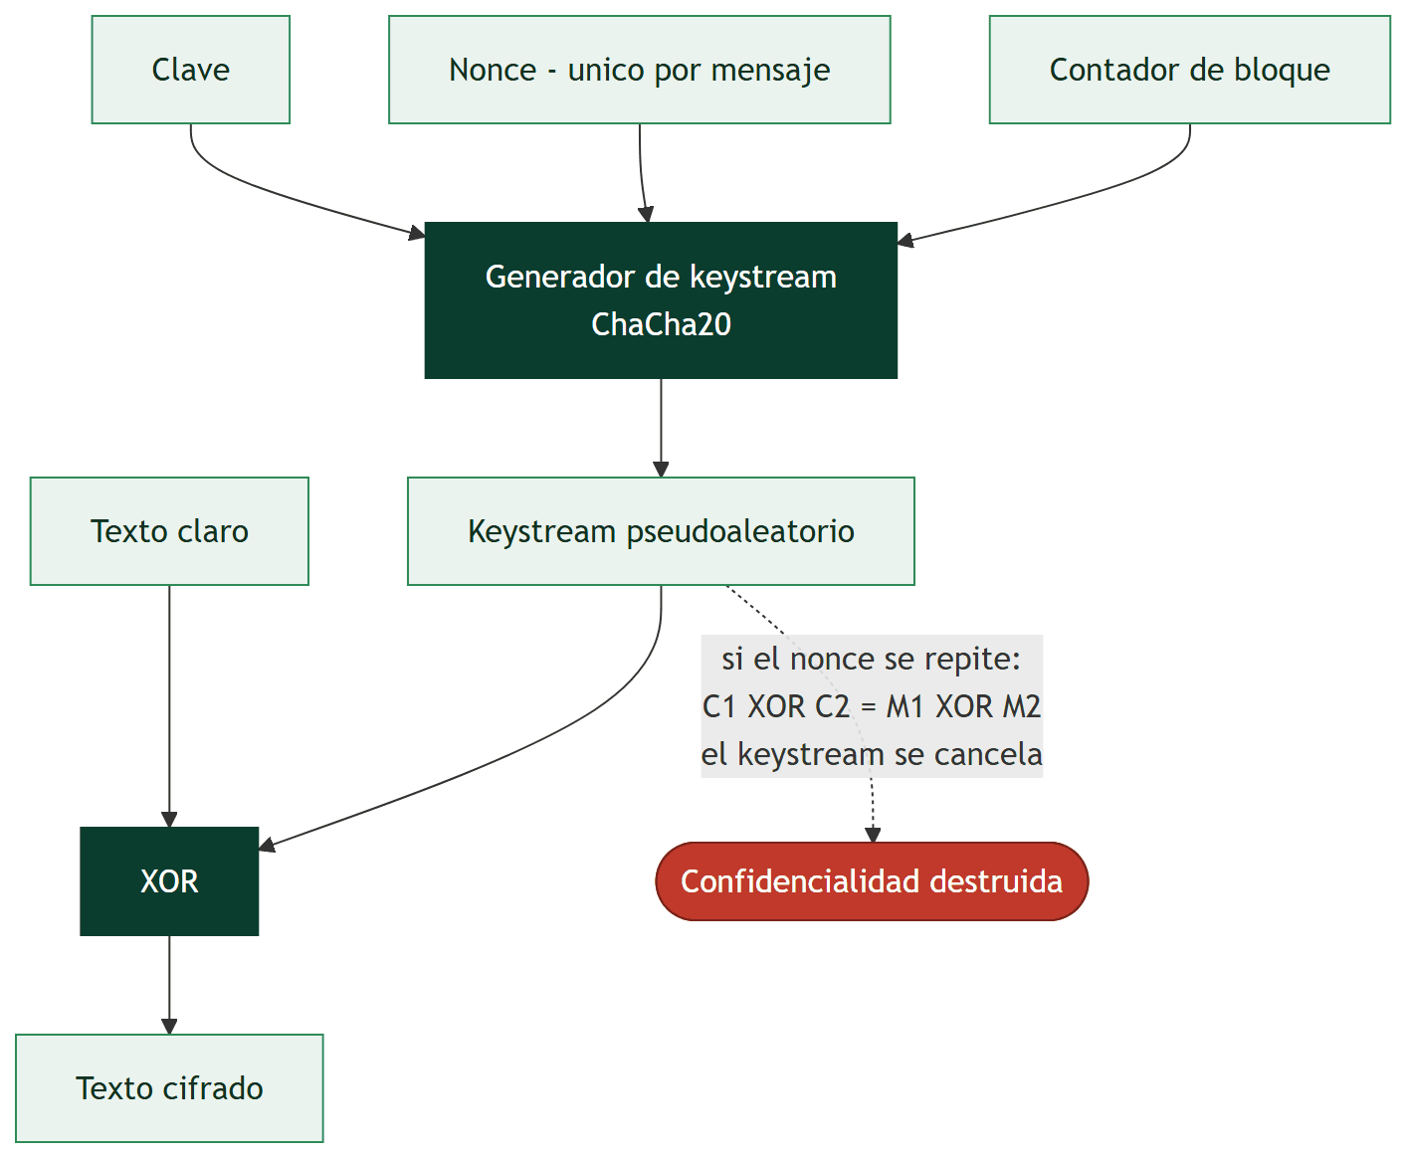
Diagrama de la clase

